Slide 1











ÉTICA PROFESIONAL
SESIÓN 10
CIUDADANÍA
Y PAÍS
Dimensiones de la ciudadanía: política, social, cultural y económica
Valores cívicos
Derechos y deberes ciudadanos
Ciudadanía y desigualdades

Slide 2



INTRODUCCIÓN
DE LA SESIÓN

Slide 3


+ INTRODUCCIÓN
Durante esta sesión:
Aprenderás las dimensiones política, social, cultural y económica de la ciudadanía.
Comprenderás por qué son importantes los valores cívicos.
Conocerás los derechos y deberes ciudadanos más importantes de nuestra Constitución Política.
Entenderás la importancia de una buena ciudadanía para combatir las desigualdades sociales.

Slide 4
DIMENSIONES DE LA CIUDADANÍA: POLÍTICA, SOCIAL, CULTURAL Y ECONÓMICA

Slide 5
+ DIMENSIONES DE LA CIUDADANÍA: POLÍTICA, SOCIAL, CULTURAL Y ECONÓMICA
DIMENSIÓN POLÍTICA-SOCIAL
Todo ciudadano tiene el derecho y el deber de participar de forma activa en la vida política y social del Estado al que pertenece.
Por ello se espera que tenga una sensibilidad cívica. Es decir, que posea un sentido de lo justo por medio del respeto al derecho y a las leyes.
Incluso, cuando los líderes en el poder dejan de respetar estas leyes, el ciudadano está facultado a defender los principios del orden y el respeto a las normas.
Notes:
Schwabe, Elisabeth
"Tres dimensiones de la ciudadanía. Entrevista con Otfried Höff"
En: RIFP, N° 29. Madrid, 2007

Slide 6
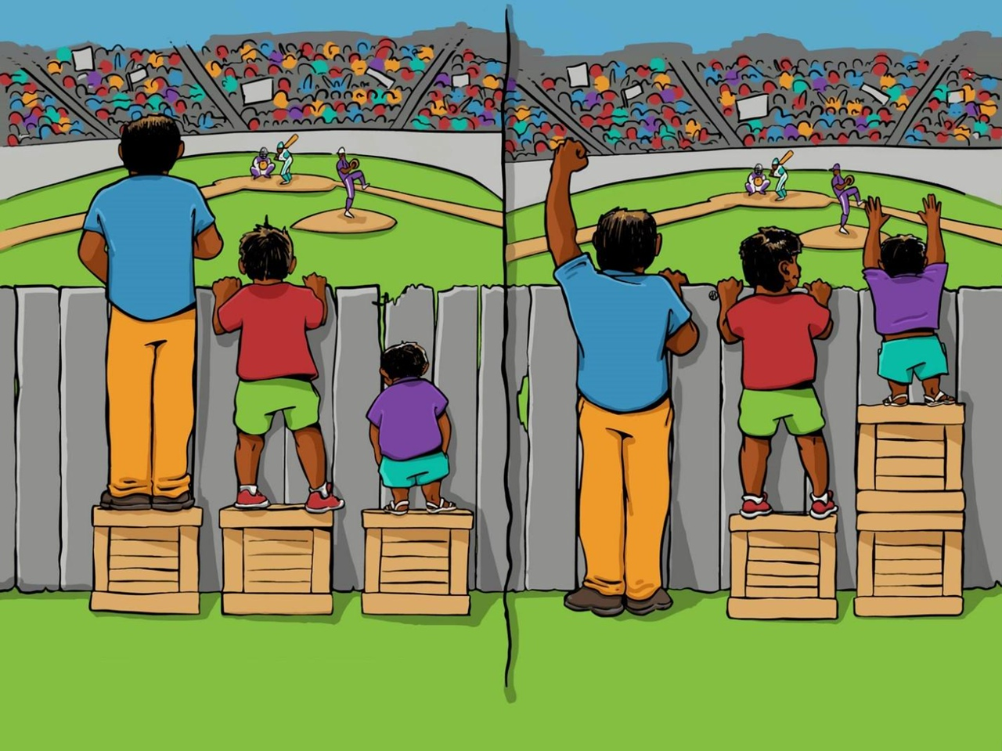
+ DIMENSIONES DE LA CIUDADANÍA: POLÍTICA, SOCIAL, CULTURAL Y ECONÓMICA
DIMENSIÓN POLÍTICA-SOCIAL
Todo sistema democrático se asienta sobre los pilares del bienestar común y la justicia, al que se suma otra virtud cívica: el sentido de la equidad.
Igualdad versus equidad. (Crédito: vk.com)
Notes:
Schwabe, Elisabeth
"Tres dimensiones de la ciudadanía. Entrevista con Otfried Höff"
En: RIFP, N° 29. Madrid, 2007

Slide 7

+ DIMENSIONES DE LA CIUDADANÍA: POLÍTICA, SOCIAL, CULTURAL Y ECONÓMICA
DIMENSIÓN POLÍTICA-SOCIAL
Todo ciudadano puede colaborar activamente en el marco de la sociedad civil a favor de distintas causas sin desempeñar por ello un cargo público
Notes:
Schwabe, Elisabeth
"Tres dimensiones de la ciudadanía. Entrevista con Otfried Höff"
En: RIFP, N° 29. Madrid, 2007

Slide 8
+ DIMENSIONES DE LA CIUDADANÍA: POLÍTICA, SOCIAL, CULTURAL Y ECONÓMICA
DIMENSIÓN CULTURAL
Los factores culturales son esenciales en todo grupo humano. Estamos rodeados de aspectos que nos definen como integrantes de un entorno social con determinadas características.
Todo es cultura, desde la académica (escolar, profesional, investigación científica, etc.), las costumbres y tradiciones, el lenguaje, las artes, la tecnología y los elementos formativos que vivimos a través de fenómenos como la globalización.

Slide 9
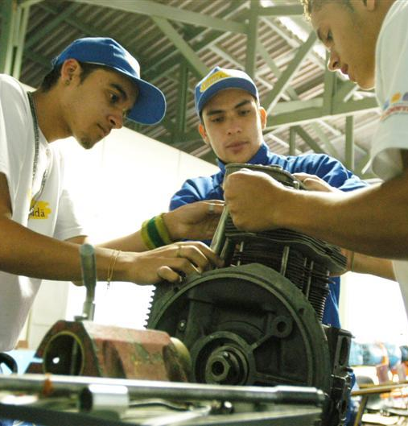
+ DIMENSIONES DE LA CIUDADANÍA: POLÍTICA, SOCIAL, CULTURAL Y ECONÓMICA
DIMENSIÓN ECONÓMICA
Para tener mayores oportunidades de encontrar un empleo, todo ciudadano debe adquirir conocimientos y habilidades sociales, las cuales debe siempre mejorar, sumando más conocimientos profesionales y refinando sus habilidades sociales.
Debe mostrar voluntad de trabajo y una buena disposición para la cooperación, la creatividad y la movilidad.
El joven tiene el deber de desarrollar aquella capacidad laboral y profesional que más se adecúe a sus talentos. (Crédito: MA10)
Notes:
Schwabe, Elisabeth
"Tres dimensiones de la ciudadanía. Entrevista con Otfried Höff"
En: RIFP, N° 29. Madrid, 2007

Slide 10
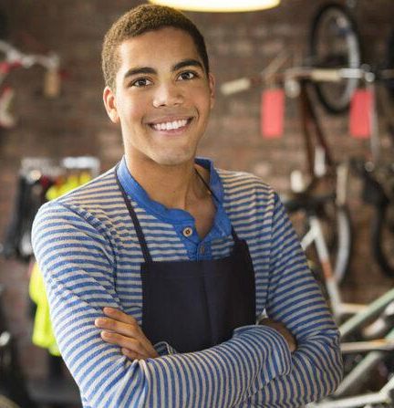
+ DIMENSIONES DE LA CIUDADANÍA: POLÍTICA, SOCIAL, CULTURAL Y ECONÓMICA
DIMENSIÓN ECONÓMICA
Dentro del margen de sus posibilidades, el ciudadano debe desarrollar la capacidad laboral y profesional que más se adecúe a sus talentos y que mejor pueda contribuir a su autorrealización.
“Cuando esto se logra, la estima del entorno social y la estima de sí mismo suelen surgir de una forma natural y más duradera que cuando se depende por entero de los otros”.
Todo joven tiene que adquirir numerosos conocimientos y habilidades sociales. (Crédito: Fala Mart)
Notes:
Schwabe, Elisabeth
"Tres dimensiones de la ciudadanía. Entrevista con Otfried Höff"
En: RIFP, N° 29. Madrid, 2007

Slide 11


+ DIMENSIONES DE LA CIUDADANÍA: POLÍTICA, SOCIAL, CULTURAL Y ECONÓMICA
EL TUTOR DEBE PLANTEAR UN EJEMPLO

Slide 12
VALORES CÍVICOS

Slide 13
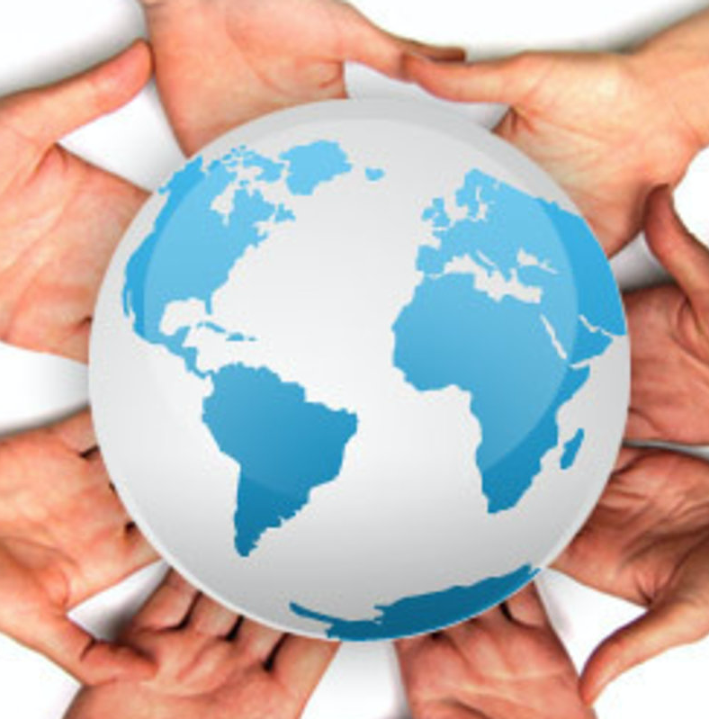
+ VALORES CÍVICOS
DEFINICIÓN
“Los valores cívicos son el conjunto de conductas que se consideran positivas para el desarrollo de la sociedad. Son reconocidos, en términos generales, por los diversos grupos sociales y comunidades que se extienden en todo el mundo”.
Los valores cívicos se extienden en todo el mundo.
(Crédito: 100valorescom)
Notes:
MORALES, Adriana
Qué son los valores cívicos
En: https://bit.ly/359VJBZ. Consultado: junio, 2021

Slide 14
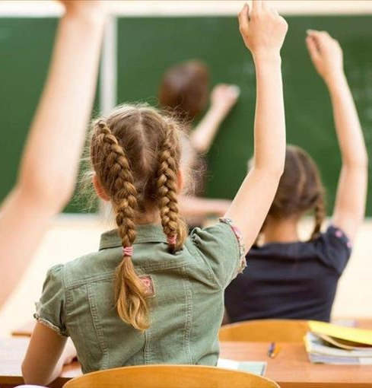
+ VALORES CÍVICOS
LEGADO CULTURAL
“Los valores cívicos deben ser transmitidos a través de las generaciones para que el desarrollo de la sociedad sea continuo, positivo y para que no se pierdan u olviden en el tiempo. Es decir, estos valores forman parte del legado cultural”.
Los valores cívicos forman parte del legado cultural.
(Crédito: 100valores.com)
Notes:
MORALES, Adriana
Qué son los valores cívicos
En: https://bit.ly/359VJBZ. Consultado: junio, 2021

Slide 15
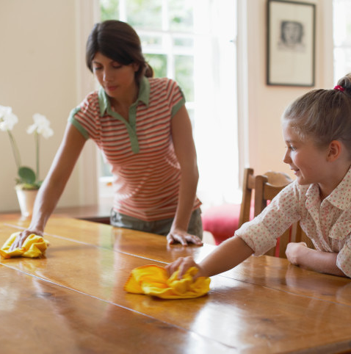
+ VALORES CÍVICOS
VALORES CÍVICOS
Algunos de los valores cívicos más importantes son:
La solidaridad.
La responsabilidad.
El respeto.
La humildad.
La justicia.
La igualdad.
La cooperación.
La cooperación es uno de los valores cívicos más importantes.
(Crédito: 100valores.com)
Notes:
MORALES, Adriana
Qué son los valores cívicos
En: https://bit.ly/359VJBZ. Consultado: junio, 2021

Slide 16
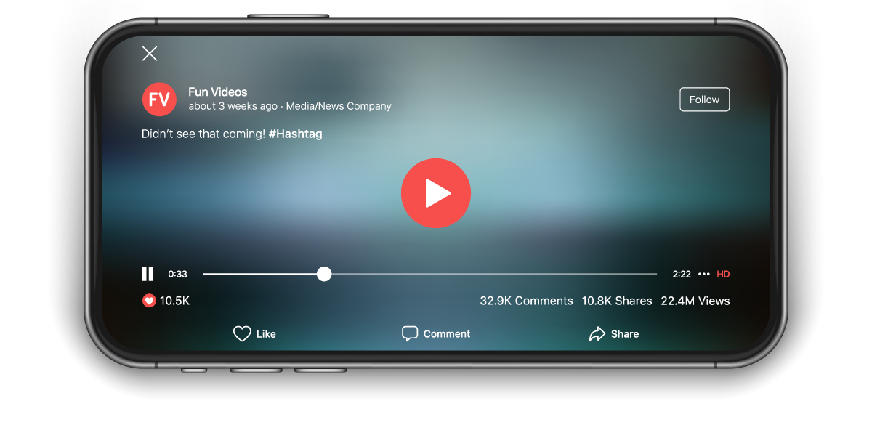
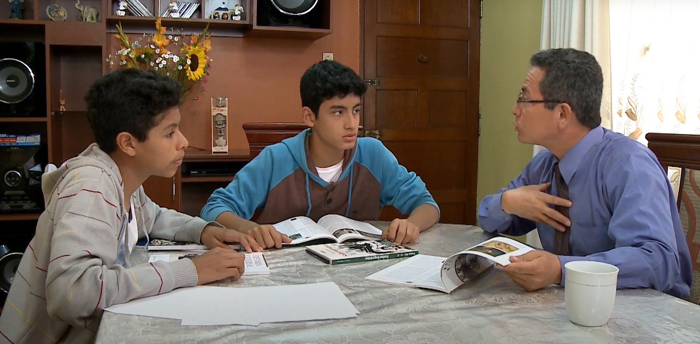

+ VALORES CÍVICOS
VALORES CÍVICOS, SEGÚN EL MINEDU
https://www.youtube.com/watch?v=YUjZnQCBr8s
Notes:
En el video podrás apreciar por qué los valores cívicos son importantes para la sociedad y por qué es importante que una generación los traspase a la siguiente generación.

Slide 17
DERECHOS Y DEBERES CIUDADANOS

Slide 18
+ DERECHOS Y DEBERES CIUDADANOS
DERECHO
DEBER
“Facultad de hacer o exigir todo aquello que la ley o la autoridad establece en nuestro favor, o que el dueño de una cosa nos permite en ella”.
“Facultades y obligaciones que derivan del estado de una persona, o de sus relaciones con respecto a otras”.
“Estar obligado a algo por la ley divina, natural o positiva”.
“Tener obligación de corresponder a alguien en lo moral”.
“Estar obligado a algo por acuerdo moral, social o frente a alguna autoridad reconocida”.
Notes:
Real Academia Española. Diccionario de la Lengua Española. Madrid, 2021.

Slide 19
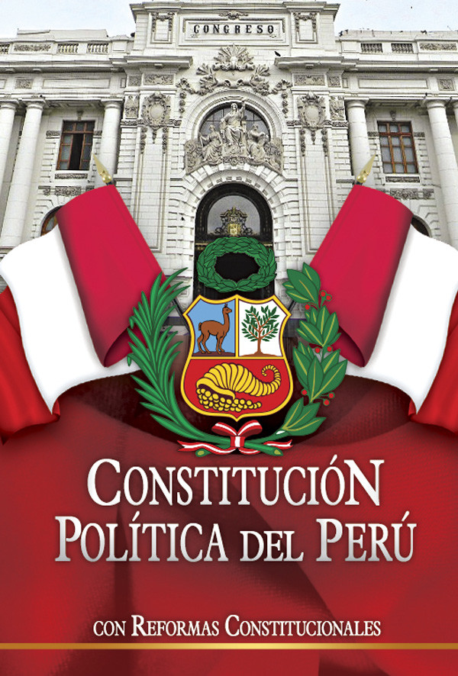
+ DERECHOS Y DEBERES CIUDADANOS
CONSTITUCIÓN DE 1993
Título I: De la persona y la sociedad.
Capítulo I: Derechos fundamentales de la persona.
Capítulo II: De los derechos sociales y económicos.
Capítulo III: De los derechos políticos y de los deberes.
Constitución de 1993. (Crédito: CPL)
Notes:
Congreso de La República del Perú
Constitución Política del Perú – 1993
Lima, 1993

Slide 20
+ DERECHOS Y DEBERES CIUDADANOS
CAPÍTULO I: DERECHOS FUNDAMENTALES DE LA PERSONA
Art. 1°
Defensa de la persona humana: La defensa de la persona humana y el respeto de su dignidad son el fin supremo de la sociedad y del Estado.
Art. 2° Inc. 1
A la vida, a su identidad, a su integridad moral, psíquica y física y a su libre desarrollo y bienestar. El concebido es sujeto de derecho en todo cuanto le favorece.
Art. 2° Inc. 2
A la igualdad ante la ley. Nadie debe ser discriminado por motivo de origen, raza, sexo, idioma, religión, opinión, condición económica o de cualquiera otra índole.
Notes:
Congreso de la República del Perú. Constitución Política del Perú – 1993. Lima, 1993.

Slide 21
+ DERECHOS Y DEBERES CIUDADANOS
CAPÍTULO I: DERECHOS FUNDAMENTALES DE LA PERSONA
Art. 2° Inc. 3
A la libertad de conciencia y de religión, en forma individual o asociada. No hay persecución por razón de ideas o creencias. No hay delito de opinión.
Art. 2° Inc. 4
A las libertades de información, opinión, expresión y difusión del pensamiento mediante la palabra oral o escrita o la imagen, por cualquier medio de comunicación social (…).
Notes:
Congreso de la República del Perú. Constitución Política del Perú – 1993. Lima, 1993.

Slide 22
+ DERECHOS Y DEBERES CIUDADANOS
CAP. II: DERECHOS SOCIALES Y ECONÓMICOS
Tenemos:
Protección a la familia. Promoción del matrimonio (Art. 4°).
Concubinato (5°).
Derecho a la salud. Protección al discapacitado (7°).
Derecho a la Seguridad Social (10°).
Educación y libertad de enseñanza (13°).
Protección y fomento del empleo (22°).
Notes:
Congreso de la República del Perú
Constitución Política del Perú – 1993
Lima, 1993

Slide 23
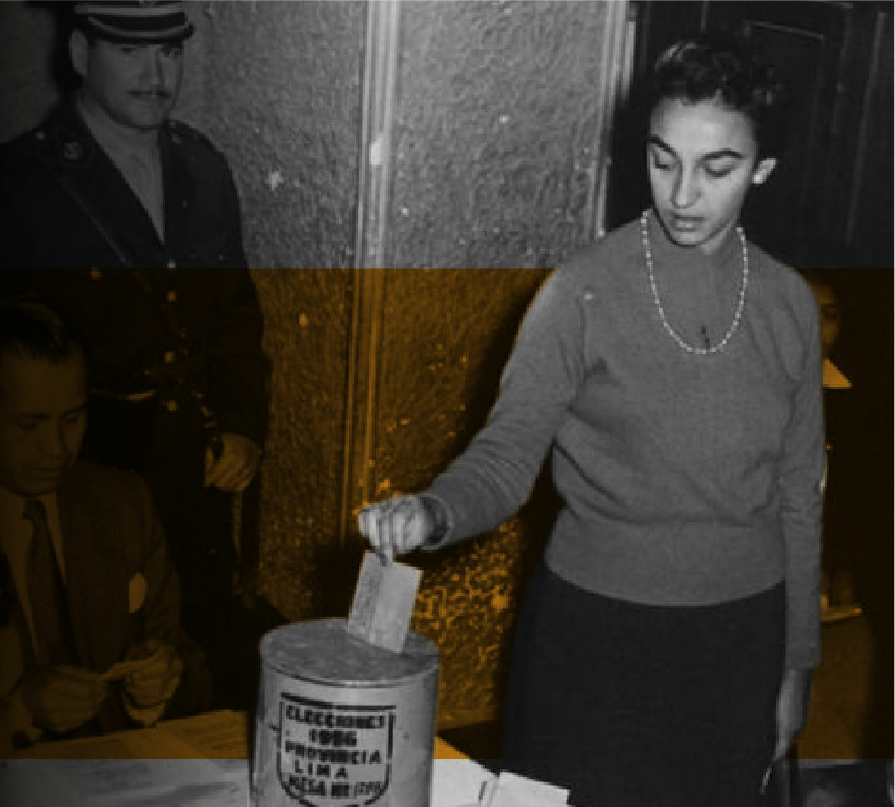
+ DERECHOS Y DEBERES CIUDADANOS
CAP. III: DERECHOS POLÍTICOS
Artículo 31.- Los ciudadanos tienen derecho a participar en los asuntos públicos mediante referéndum; iniciativa legislativa; remoción o revocación de autoridades y demanda de rendición de cuentas.
El 17 de junio de 1956 se ejerció por primera vez el voto femenino en el Perú, pero con limitaciones. (Crédito: Radio Nacional del Perú)
Notes:
Congreso de la República del Perú
Constitución Política del Perú – 1993
Lima, 1993

Slide 24
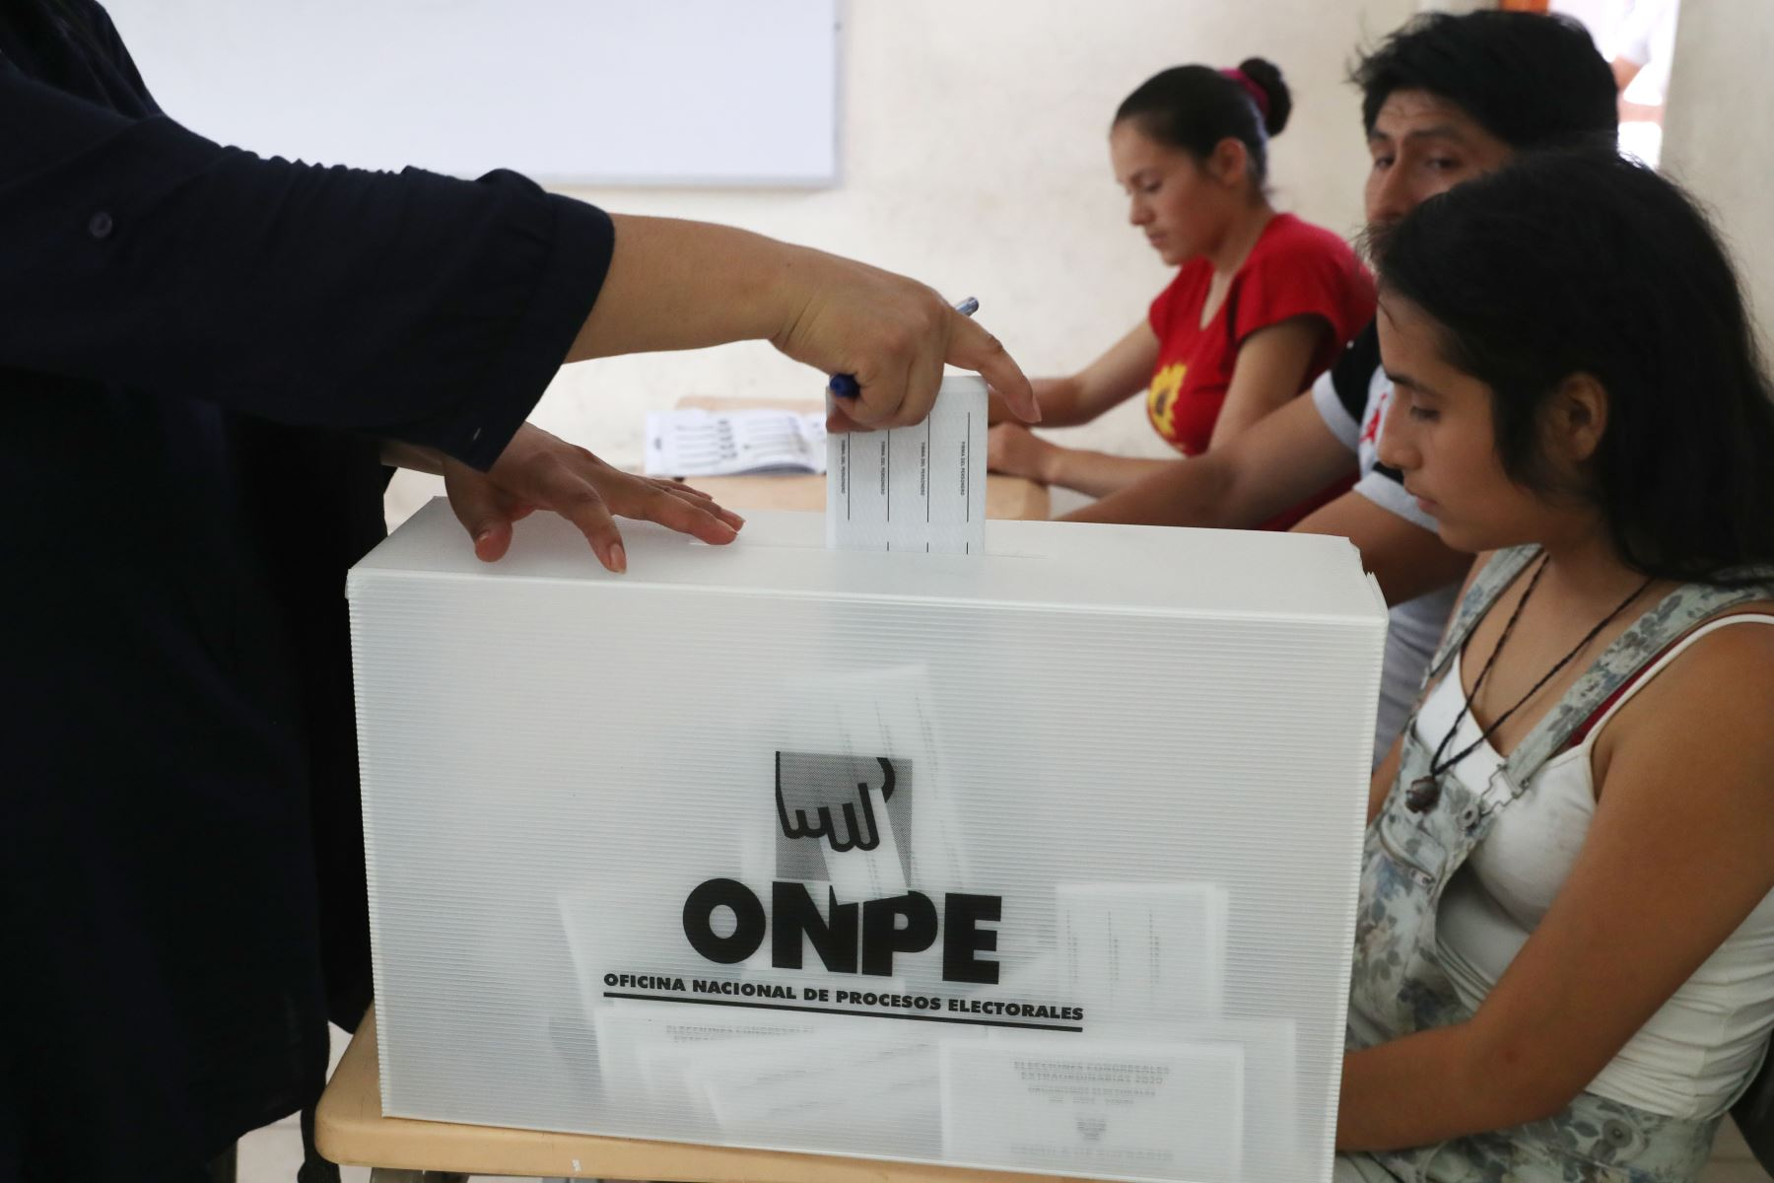
+ DERECHOS Y DEBERES CIUDADANOS
CAP. III: DERECHOS POLÍTICOS
Artículo 31.- …Tienen también el derecho de ser elegidos y de elegir libremente a sus representantes, de acuerdo con las condiciones y procedimientos determinados por ley orgánica (…).
Artículo 31.- (…) El voto es personal, igual, libre, secreto y obligatorio hasta los setenta años. Es facultativo después de esa edad. (…) Es nulo y punible todo acto que prohíba o limite al ciudadano el ejercicio de sus derechos.
En el Perú, el voto es personal, igual, libre, secreto y obligatorio.
(Crédito: ANDINA)
Notes:
Congreso de la República del Perú
Constitución Política del Perú – 1993
Lima, 1993

Slide 25
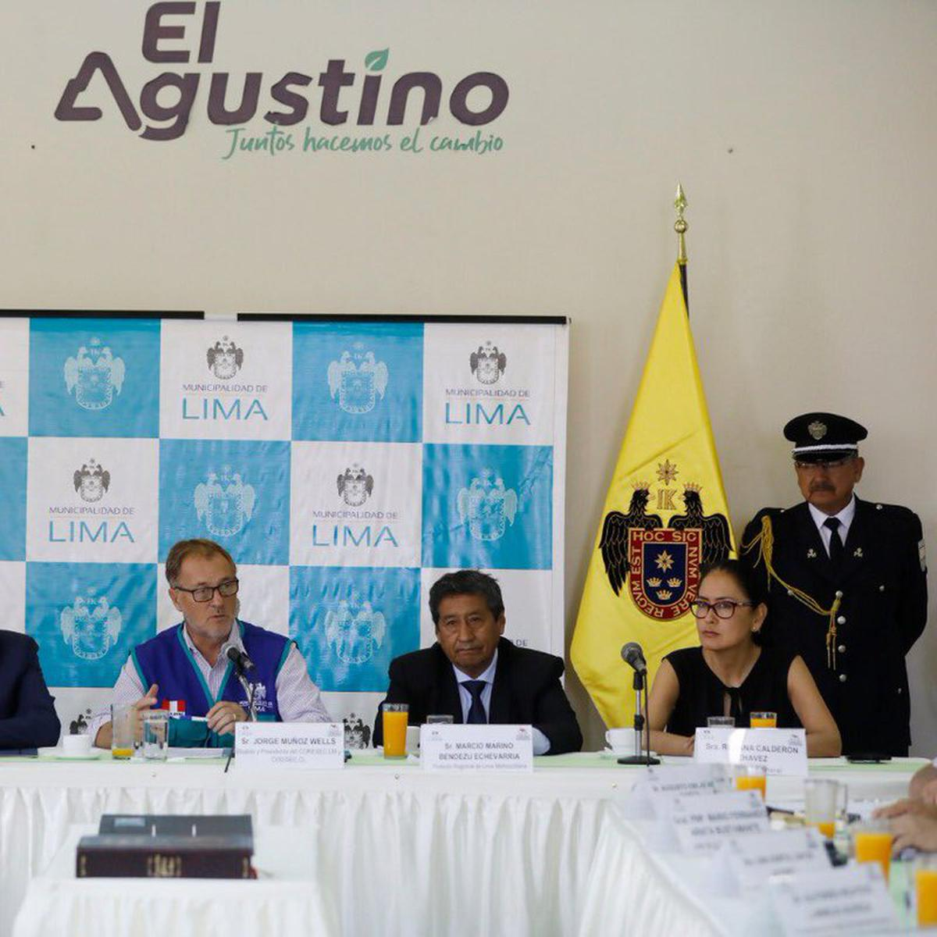
+ DERECHOS Y DEBERES CIUDADANOS
CAP. III: DERECHOS POLÍTICOS
Artículo 31.- Es derecho y deber de los vecinos participar en el gobierno municipal de su jurisdicción. La ley norma y promueve los mecanismos directos e indirectos de su participación.
Los vecinos deben participar en el gobierno municipal de su jurisdicción.
(Crédito: El Comercio)
Notes:
Congreso de la República del Perú
Constitución Política del Perú – 1993
Lima, 1993

Slide 26
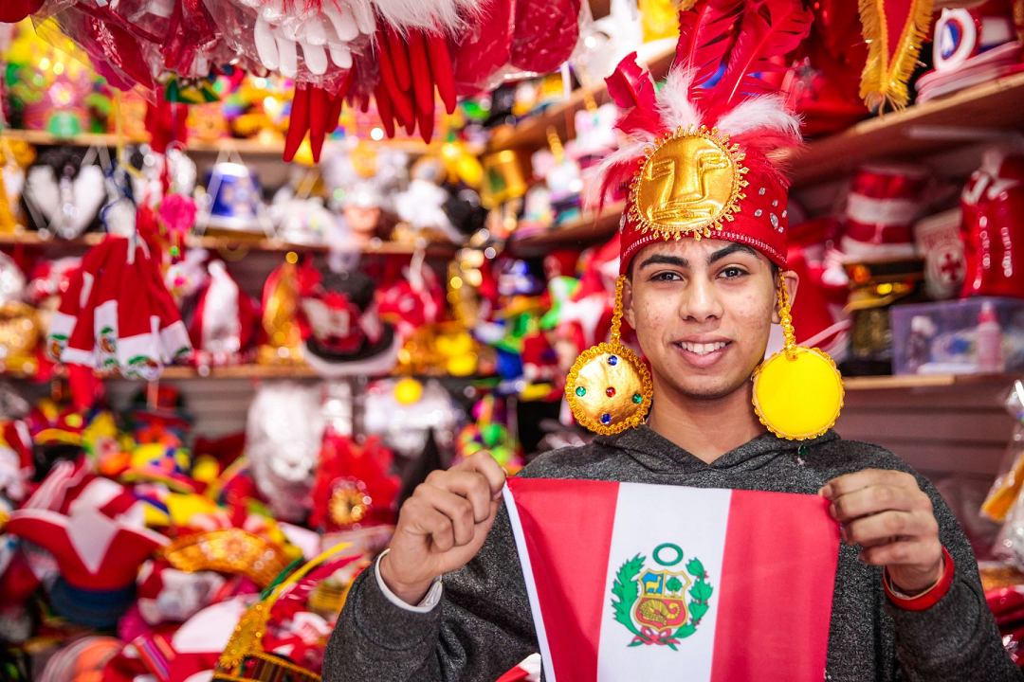
+ DERECHOS Y DEBERES CIUDADANOS
CAP. III: DERECHOS POLÍTICOS
Artículo 38.- Todos los peruanos tienen el deber de honrar al Perú y de proteger los intereses nacionales, así como de respetar, cumplir y defender la Constitución y el ordenamiento jurídico de la Nación.
Todo peruano debe honrar al Perú y defender sus intereses nacionales.
(Crédito: ANDINA)
Notes:
Congreso de la República del Perú
Constitución Política del Perú – 1993
Lima, 1993

Slide 27
CIUDADANÍA Y DESIGUALDADES

Slide 28
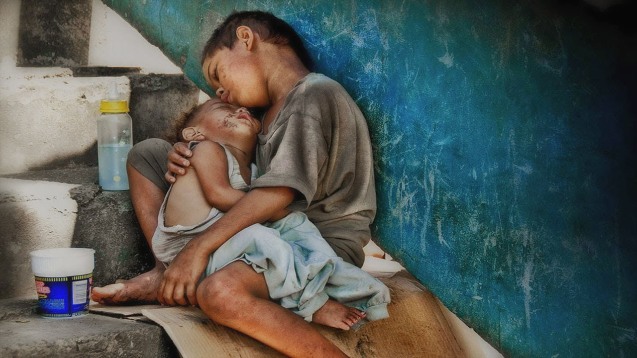
+ CIUDADANÍA Y DESIGUALDADES
DESIGUALDADES SOCIALES
Aunque la condición de ciudadanía se haya aceptado y normado en nuestra sociedad, las desigualdades sociales se hacen presentes en los diversos contextos de interacción entre los individuos y grupos humanos.
Las desigualdades sociales afectan el ejercicio de los derechos.
(Crédito: laportadacanada.com)
Notes:
DGASA DEL MTC
Guía Metodológica de los Procesos de Consulta y Participación Ciudadana en la Evaluación Ambiental y Social en el Subsector Transportes
Lima, 2006

Slide 29
+ CIUDADANÍA Y DESIGUALDADES
DESIGUALDADES SOCIALES
Las desigualdades sociales se generan por la diferencia de recursos para acceder a las mismas oportunidades de desarrollo, estableciendo también diferencias para ejercer los derechos establecidos en la Constitución Política de nuestro país.
En estas condiciones, las capacidades de desarrollo no son las mismas para todos los ciudadanos. Esto lo podemos observar, por ejemplo, en la dinámica social que se da, por ejemplo, en los espacios públicos.
Notes:
DGASA DEL MTC
Guía Metodológica de los Procesos de Consulta y Participación Ciudadana en la Evaluación Ambiental y Social en el Subsector Transportes
Lima, 2006

Slide 30
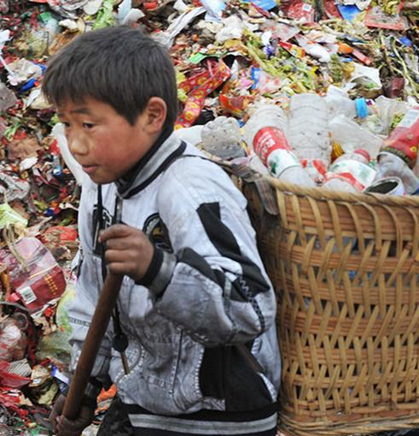
+ CIUDADANÍA Y DESIGUALDADES
DESIGUALDADES SOCIALES
Las desigualdades sociales no solo afectan a los individuos o a determinados grupos sociales, sino a todo la sociedad en su conjunto al socavar las bases de la democracia como sistema igualitario, sus principios y los aspectos esenciales de ciudadanía.
Las desigualdades pueden afectar a la misma ciudadanía.
(Crédito: DW)
Notes:
DGASA DEL MTC
Guía Metodológica de los Procesos de Consulta y Participación Ciudadana en la Evaluación Ambiental y Social en el Subsector Transportes
Lima, 2006

Slide 31

+ CIUDADANÍA Y DESIGUALDADES
DESIGUALDADES SOCIALES
“Los procesos de participación ciudadana deben imaginar y establecer estrategias y mecanismos específicos para neutralizar o eventualmente disolver el impacto de las desigualdades sociales en las dinámicas que desarrollen.
En otras palabras, se debe considerar siempre la realidad social de nuestro país, que justamente se caracteriza por su aguda desigualdad social”.
Notes:
DGASA DEL MTC
Guía Metodológica de los Procesos de Consulta y Participación Ciudadana en la Evaluación Ambiental y Social en el Subsector Transportes
Lima, 2006

Slide 32
+ CIUDADANÍA Y DESIGUALDADES
EL TUTOR DEBE AGREGAR UN EJEMPLO

Slide 33
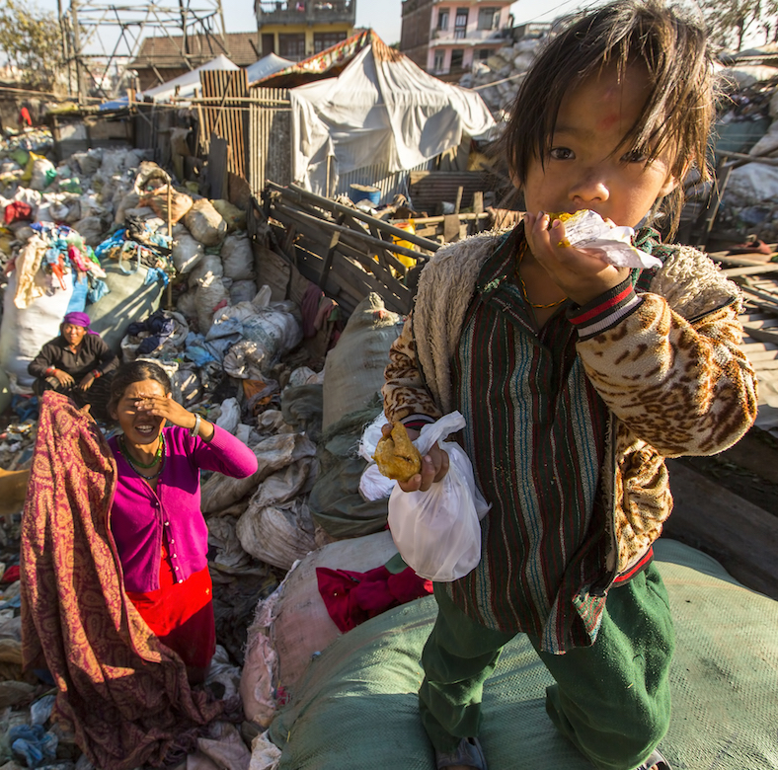
+ CIUDADANÍA Y DESIGUALDADES
DESIGUALDADES SOCIALES
La desigualdad social “adquiere diversas dimensiones y formas, según el espacio social y regional del que se trate”.
Las desigualdades influyen en los procesos de participación ciudadana.
(Crédito: Radio La Primerísima)
Notes:
DGASA DEL MTC
Guía Metodológica de los Procesos de Consulta y Participación Ciudadana en la Evaluación Ambiental y Social en el Subsector Transportes
Lima, 2006

Slide 34

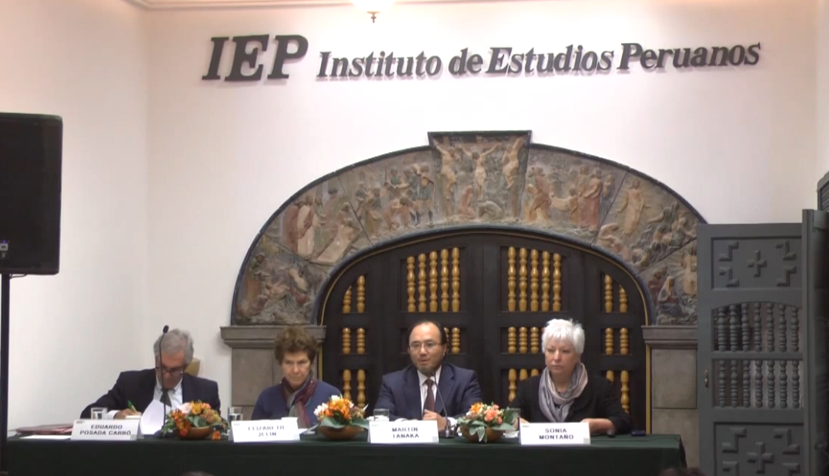
VIDEO
“PENSANDO EL PERÚ”: DESIGUALDAD, CIUDADANÍA Y NUEVAS IDENTIDADES EN AMÉRICA LATINA
https://www.youtube.com/watch?v=RXdiliOryU8
Notes:
En esta conferencia, los intelectuales Elizabeth Jelin, Sonia Montaño y Eduardo Posada Carbó reflexionan sobre desigualdad y ciudadanía en América Latina.

Slide 35

CONCLUSIONES

Slide 36


+ CONCLUSIONES
Como ciudadano económico es responsabilidad del hombre el ganarse la vida y lograr un cierto estándar de vida.
La dimensión política-social exige una participación activa en la vida política que pasa a llamarse sensibilidad cívica cuando se transforma en una actitud fundamental del ciudadano.
La dimensión cultural se refiere a un conjunto muy variado de fenómenos, desde la formación escolar y profesional, las costumbres y tradiciones hasta realidades como la globalización.
Los valores cívicos son el conjunto de conductas que se consideran positivas para el desarrollo de la sociedad. Son reconocidos por los diversos grupos sociales y comunidades que se extienden en todo el mundo.

Slide 37
+ CONCLUSIONES
Un derecho es la facultad de hacer o exigir todo aquello que la ley o la autoridad establece en nuestro favor.
Un deber se refiere a estar obligado a algo por acuerdo moral, social o frente a alguna autoridad reconocida.
Los derechos y deberes fundamentales están amparados en el Título I de la Constitución Política del Perú: De la persona y la sociedad. Los principales están distribuidos en los Capítulos I, II y III. Todos ellos garantizan la convivencia en sociedad.
Las desigualdades sociales se concretan en la diferencia de recursos para el acceso a las oportunidades, estableciendo, por lo tanto, también diferencias en las posibilidades de ejercicio de los derechos.

Slide 38

BIBLIOGRAFÍA

Slide 39


+ BIBLIOGRAFÍA
Schwabe, Elisabeth. "Tres dimensiones de la ciudadanía. Entrevista con Otfried Höff". En: RIFP, N° 29. Madrid, 2007.
Morales, Adriana. Qué son los valores cívicos. En: https://bit.ly/359VJBZ. Consultado: junio, 2021.
Real Academia Española. Diccionario de la Lengua Española. Madrid, 2021.
Congreso de La República del Perú. Constitución Política del Perú – 1993. Lima, 1993.
DGASA del MTC. Guía Metodológica de los Procesos de Consulta y Participación Ciudadana en la Evaluación Ambiental y Social en el Subsector Transportes. Lima, 2006.

Slide 40


